Slide 1

Hospodářská politika a systém společenského rozhodování
Teorie hospodářské politiky
Prezentace č. 7

Slide 2
Obsah prezentace
Společenské rozhodování v přímé demokracii
Volební paradox
Arowův teorém nemožnosti
Teorém středního voliče
Logrolling
Společenské rozhodování v reprezentativní demokracii
Demokracie dvou politických stran
Systém poměrného zastoupení
Většinová volba kandidátů

Slide 3
HP a systém společenského rozhodování
Prostřednictvím trhu jsou základní ekonomické otázky ve výrobní sféře řešeny spontánně.
Ve veřejném sektoru však tomu tak není; řešení je pak třeba hledat v oblasti politické, k čemuž je využívána především teorie veřejné volby

Slide 4
Společenské rozhodování v přímé demokracii
Přímá demokracie je nejjednodušším volebním procesem, kdy jsou rozhodnutí přijímána přímo voliči
Existují 2 způsoby, na základě kterých lze přijmout rozhodnutí:
Pravidlo jednomyslné shody
Většinové pravidlo

Slide 5
Pravidlo jednomyslné shody
užitek i náklady se týkají všech členů společnosti
vyžaduje, aby každý souhlasil s kolektivním rozhodnutím; takže každé rozhodnutí musí zvýšit (nebo alespoň nesnížit) úroveň uspokojení všech osob
Nevýhody:
dosažení bodu shody je časově a finančně velmi náročné,
pravidlo podporuje „strategické chování (chytračení)“,
vládnutí na základě jednomyslnosti je náchylné zakonzervovat stávající stav a zachovávat status quo.

Slide 6
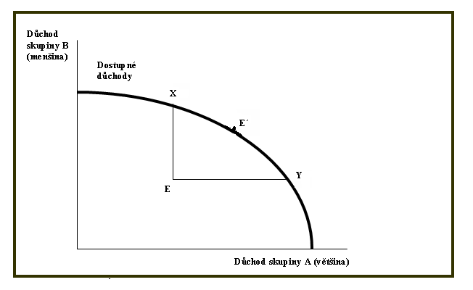
Pravidlo jednomyslné shody

Slide 7
Většinové pravidlo
Existují dvě alternativy většinového hlasování:
1. přímé hlasování,
2. nepřímé hlasování.
Většinové hlasování přímé
v tomto případě se občané o předmětu hlasování rozhodují přímo a sami
Většinové hlasování nepřímé
je využíváno častěji; zde občané hlasují, aby zvolili reprezentanta (zástupce); při rozhodování pak hlasují tito zástupci.

Slide 8
Volební paradox
Při jakémkoliv hlasování může dojít k situaci, kdy přijetí rozhodnutí není možné
Parlament musí rozhodnout o výdajích na ochranu životního prostředí; je rozdělen do tří stejně velkých skupin, jejichž preference jsou následující
Poslanci | Nízké výdaje | Střední výdaje | Vysoké výdaje
1. skupina | 1 | 2 | 3
2. skupina | 3 | 1 | 2
3. skupina | 2 | 3 | 1

Slide 9
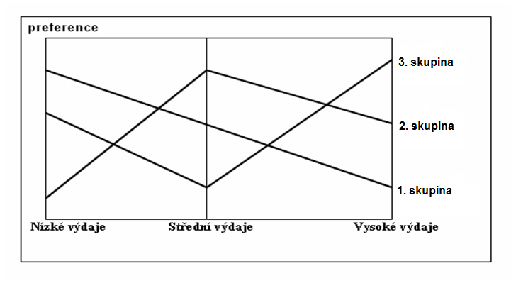
Grafické znázornění volebního paradoxu
1. a 2. skupina poslanců má pořadí preferencí jednovrcholové, 3. skupina poslanců má pořadí preferencí dvouvrcholové (vrcholy při variantách nízké výdaje a vysoké výdaje).

Slide 10
Volební paradox
Preference všech tří skupin voličů vyvolávají nebezpečí nekonečných cyklických voleb (tzv. netranzitivnost).
Řešení:
Stanovení pořadí hlasování,
Změna preferencí.

Slide 11
Stanovení pořadí hlasování
Předpoklad - předsedající je zaměřen velmi silně proti výdajům na ochranu ŽP.
Proto stanoví nejdříve hlasování mezi vysokými a nízkými výdaji. Zvítězí nízké výdaje v poměru 2:1.
Poté dojde ke hlasování mezi středními a nízkými výdaji. A nízké výdaje se stávají celkovým vítězem.
Jiný předpoklad - předsedající je členem strany zelených a je zaměřen na vysoké výdaje na ochranu ŽP.
Proto stanoví nejdříve hlasování mezi nízkými a středními výdaji. Zvítězí střední výdaje v poměru 2:1.
Poté dojde ke hlasování mezi středními a vysokými výdaji. A vysoké výdaje se stávají celkovým vítězem.

Slide 12
Změna preferencí
Poslanci třetí skupiny změní své preference: potom vítězem se stávají střední výdaje bez ohledu na pořadí hlasování.
Poslanci | Nízké výdaje | Střední výdaje | Vysoké výdaje
1. skupina | 1 | 2 | 3
2. skupina | 3 | 1 | 2
3. skupina | 3 (2) | 2 (3) | 1

Slide 13
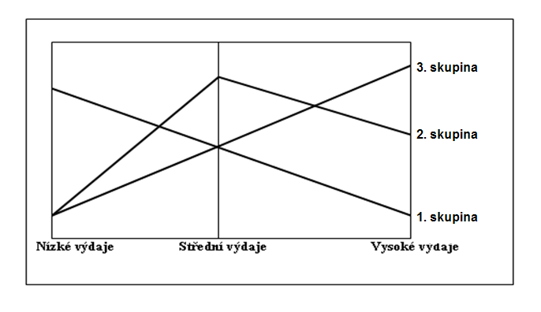
Grafické znázornění jednovrcholové preference

Slide 14
Arowův teorém nemožnosti
mechanismus musí fungovat pro všechna logicky možná pořadí preferencí,
jestliže většina preferuje alternativu X před alternativou Y, potom společnost musí také preferovat alternativu X před alternativou Y,
výsledek musí být nezávislý na nedůležitých alternativách (tzn., že rozhodnutí o realizaci určitého projektu A nebo B nesmí záviset na tom, zda existuje nějaká alternativa C),
diktatura je vyloučena.
Neexistuje žádná hlasovací metoda na principu většinového pravidla, která zaručuje efektivnost, respektuje individuální preference a nezávisí na jednacím pořádku.
Jediný systém, který zajišťuje existenci rovnováhy za každé možné individuální preference, je diktatura.

Slide 15
Teorém středního voliče
Politické strany budou v zásadě prosazovat politiku, která reprezentuje názory voličů, stojících uprostřed politického (společenského) spektra.
Directorův zákon - vláda rozděluje důchody ve prospěch skupin se středním příjmem na úkor relativně bohatých a chudých. Tím si chce zajistit jejich přízeň v příštích volbách.
Pokud je počet všech voličů lichý a jejich preference jednovrcholové, potom je zajištěno, že většinové rozhodnutí je tranzitivní a že bude odpovídat optimu voliče-mediána.

Slide 16
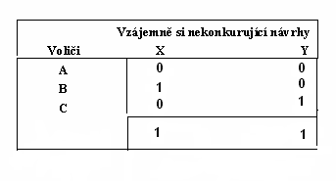
Logrolling – politické smlouvání
Mějme tři skupiny voličů – skupinu A, B a C a dva nekonkurující si návrhy X a Y.
Za této situace nebude přijat ani jeden

Slide 17
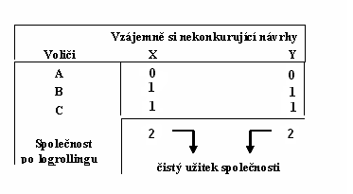
Logrolling – politické smlouvání
Voliči B a C se dohodnou o vzájemné podpoře svých návrhů, potom

Slide 18
Společenské rozhodování v reprezentativní demokracii
Rozeznáváme dva základní typy volebních systémů:
systém poměrného zastoupení (volby do poslanecké sněmovny ČR),
systém většinového zastoupení (volby do Dolní sněmovny britského parlamentu, nebo volby do Kongresu USA).

Slide 19
Systém poměrného zastoupení
Je založen na principu kolik procent hlasů, tolik procent zástupců (poslanců).
Tento volební systém se vyznačuje následujícími charakteristikami:
vede k parlamentu, jehož politické složení v zásadě odráží procentuální složení voličů,
podporuje tvorbu malých stran (někdy i extremistických) a usnadňuje štěpení stran velkých,
činí nezbytnými velké koalice s nejistou podporou v parlamentu a omezuje tak akceschopnost vlády,
prakticky znemožňuje zvolení nezávislých kandidátů,
podřizuje poslance stranickým aparátům,
nedává poslancům žádnou odpovědnost vůči voličům.

Slide 20
Většinová volba kandidátů
Při realizaci tohoto volebního systému se:
vytváří často parlament, který procentuálně neodráží složení voličů,
potlačuje štěpení stran a vede k utvoření 2 velkých stran, které se ve vládě střídají,
umožňuje vláda akceschopná, protože má stálou většinu v parlamentu,
usnadňuje kandidatura i zvolení nezávislých osobností,
omezuje moc stranických aparátů,
umožňuje přímý styk poslanců s jejich voliči, přináší přímou zodpovědnost zástupců voličům,
tlumí extrémistické tendence ve společnosti.

Slide 21
Demokracie dvou politických stran
Systém dvou stran prakticky funguje tak, že většinová strana tvoří vládu, menšinová opozici.
Vzhledem k existenci pouze dvou stran nemůže nastat problém cyklických voleb, vycházejících z volebního paradoxu. R
Rozhodující je úloha voliče mediána.
Pro udržení nebo dosažení moci se bude strana snažit zajistit si své zvolení zvyšováním veřejných výdajů tak dlouho, dokud se zisk hlasů ve volbách nebude rovnat ztrátě hlasů, vyplývajících ze zvyšování daní nutných na jejich financování (tzv. mezní rovnost)

Slide 22
Systém více stran
V systému více stran existuje riziko netranzitivnosti.
Pokud každá strana má preferenční uspořádání jednovrcholové, hraje strana medián rozhodující úlohu (známý vliv stran středu).
Vítězné strany vytvářejí koalice, přičemž platí, že optimální koalice je taková, která je minimální (co do počtu zúčastněných stran) a má rozhodující vliv.

Slide 23
Děkuji za pozornost a přeji hezký den
☺

